Slide 1
Экологическое воспитание дошкольников через интеграцию образовательных областей с учетом ФГОС
Муниципальное дошкольное образовательное учреждение «Детский сад № 82
Подготовила: Воспитатель Меркушина Н.Н.

Slide 3
Цель экологического воспитания детей дошкольного возраста: Формирование у них основ экологического сознания и экологической культуры.

Slide 4
- развитие положительных нравственных качеств,побуждающих детей к соблюдению норм поведения в природе,в обществе. - воспитание этических и эстетических чувств, развитие эмоций средствами природы. - формирование познавательных, практических умений экологического характера у детей дошкольного возраста.
Задачи

Slide 5
• Дошкольники - начальное звено системы непрерывного образования, значит, содержание их образования должно быть связано с содержанием экологического образования. Элементарные экологические знания, полученные детьми в младшем возрасте, помогут им в дальнейшем осваивать предметы экологической направленности;

Slide 6
С 1. 01. 2014 ФГОС ДОО вступает в силу
Приказ Министерства образования и науки РФ от 17 октября 2013 г. N 1155 "Об утверждении федерального государственного образовательного стандарта дошкольного образования"
Образовательные области:
….. «Обязательная часть Программы предполагает комплексность подхода, обеспечивая развитие детей во всех пяти взаимодополняющих образовательных областях (пункт 2.5 Стандарта)….»
социально-коммуникативное развитие;
познавательное развитие;
речевое развитие;
художественно-эстетическое развитие;
физическое развитие

Slide 7
Толковый словарь русского языка Д.Н.Ушакова - "ИНТЕГРАЦИЯ"
интеграции, ж. (латин. integratio) (книжн.).
Объединение в целое каких-нибудь частей
или элементов в процессе развития (науч.).
Понятие «Интегрированное обучение»
в общей педагогике
Процесс интеграции (от лат. integratio – соединение, восстановление) представляет собой объединение в единое целое ранее разрозненных частей и элементов системы на основе их взаимозависимости и взаимодополняемости.

Slide 8
Художественное творчество
Труд
Музыка
Физическая
культура
Художественная
литература
Экологическое воспитание дошкольников
Здоровье
Познание
Коммуникация
Безопасность
Социализация

Slide 9
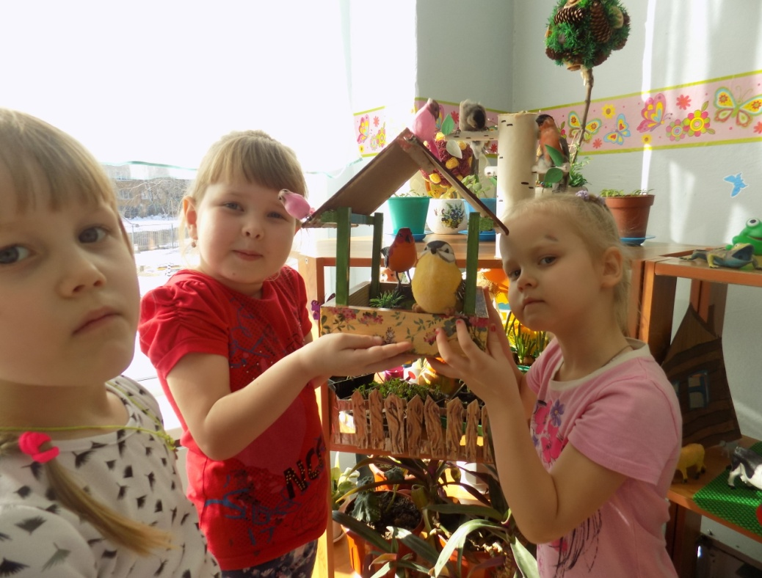
• Содержание должно отличаться научностью. Несмотря на возраст, дети
должны получать в доступной форме научные представления об
окружающем мире, в частности, о природе. Формирование научного мировоззрения особенно важно в наше время, когда в обществе широко распространено мифологизированное сознание, не научный подход к объяснению природных явлений; • Содержание должно способствовать формированию у детей целостного восприятия окружающего мира, с одной стороны, и взаимосвязей частей этого целого - с другой;

Slide 10
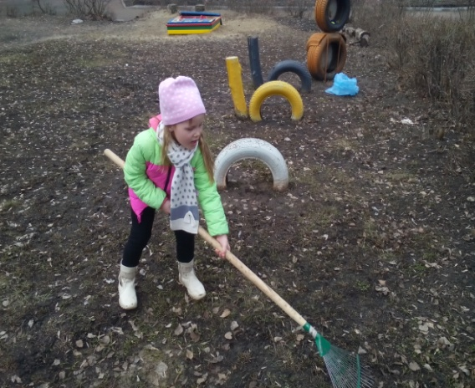
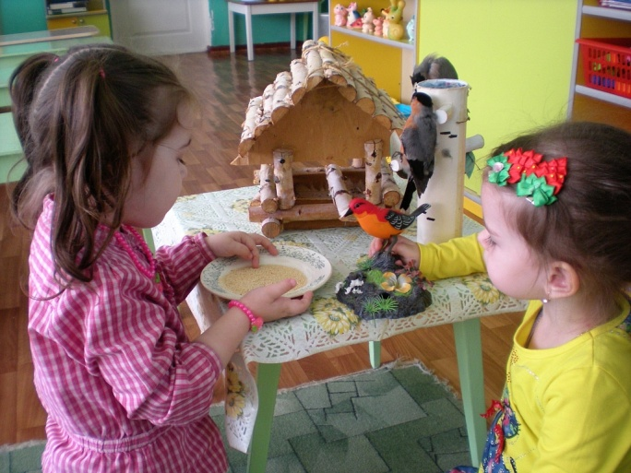
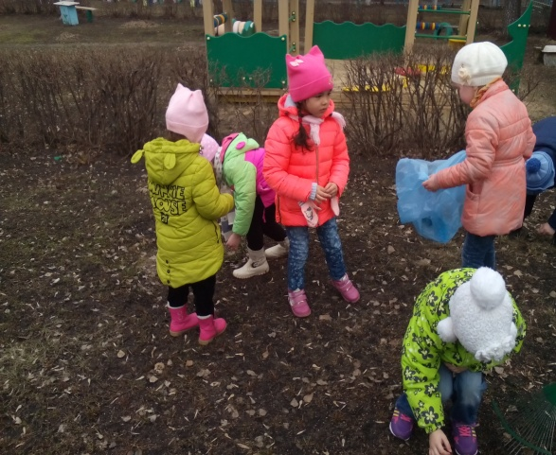
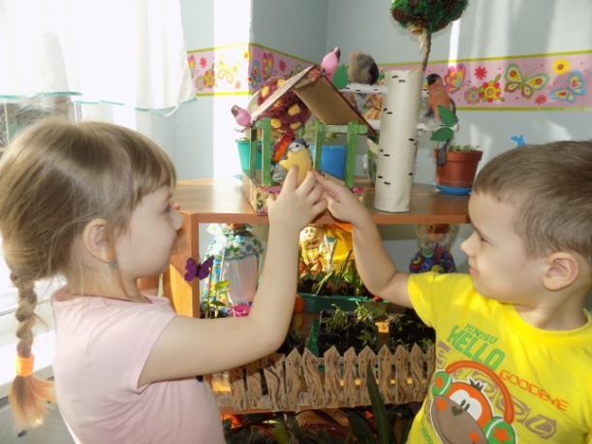
«Социально-коммуникативное развитие» направлено на усвоение норм и ценностей, принятых в обществе; развитие эмоциональной отзывчивости, сопереживания, в том числе и по отношению к природным объектам; формирование основ безопасного поведения в быту, социуме, природе.

Slide 11
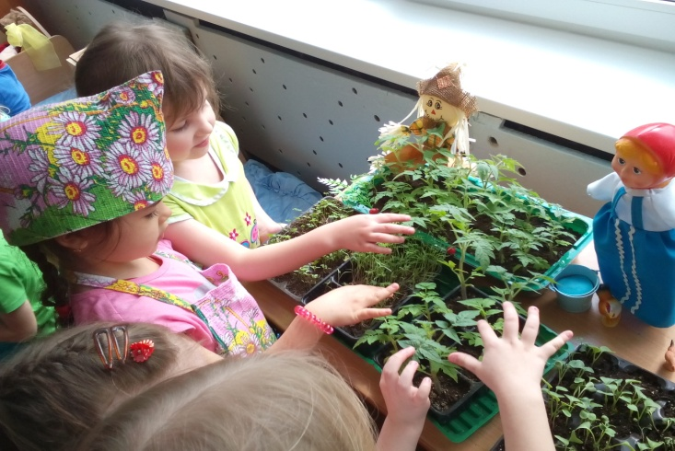
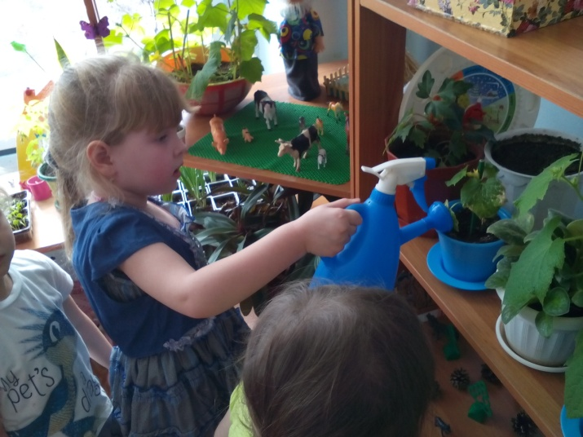
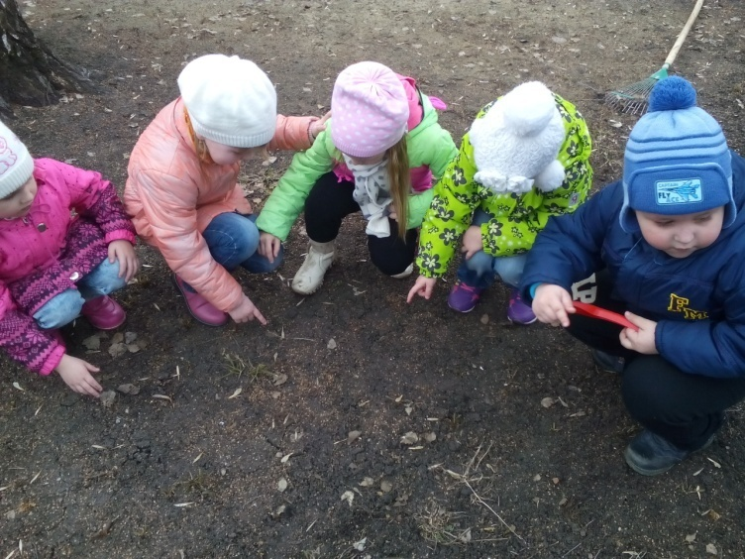
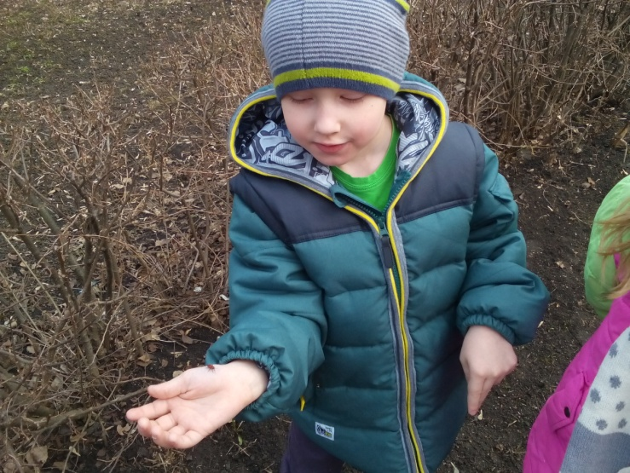
«Познание» направлено на формирование первичных представлениях об объектах окружающего мира, их свойствах и отношениях (форме, цвете, размере, причинах и следствиях и др.); о планете Земля как общем доме людей, об особенностях ее природы, многообразии стран и народов; расширение кругозора детей.

Slide 12
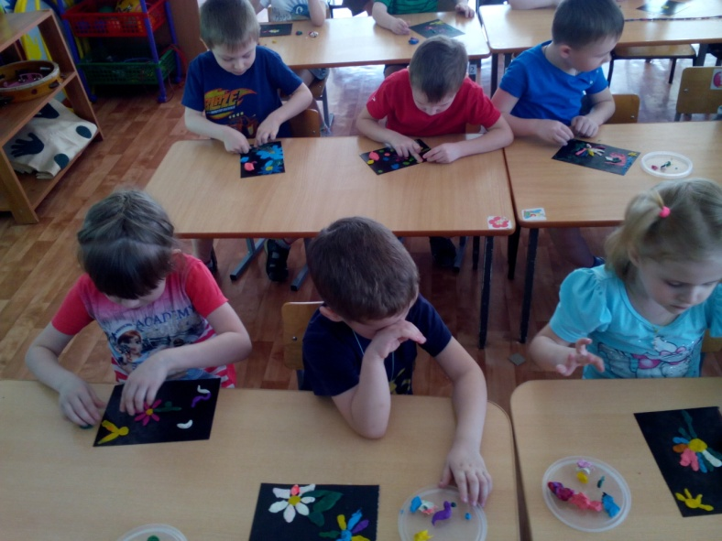
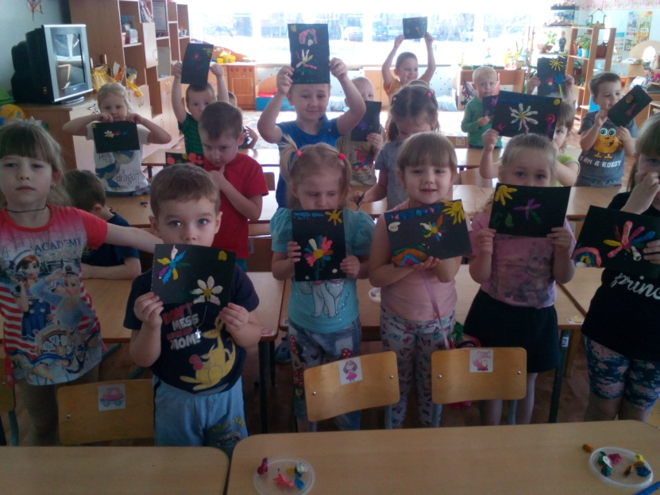
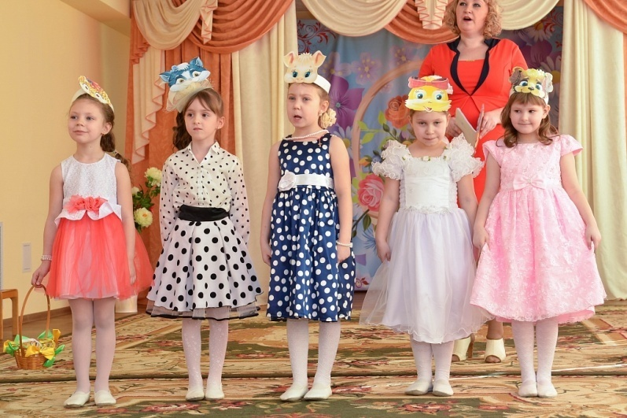
Художественно - эстетическое воспитание, со своей стороны развивает в ребенке чувство гармонии, присущей всем природным объектам и явлениям. В содержание занятий по изобразительной деятельности включаем знакомство с временами годами, их спецификой и сменой, с такими явлениями, как дождь, снег, иней и другие, с животными и растительным миром

Slide 13
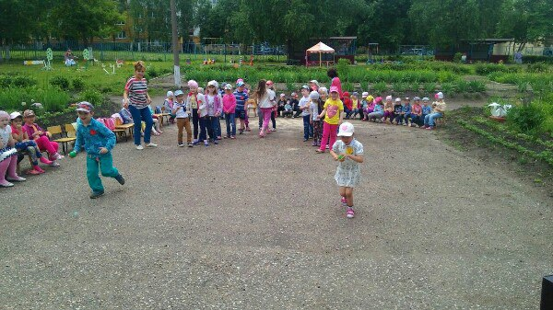
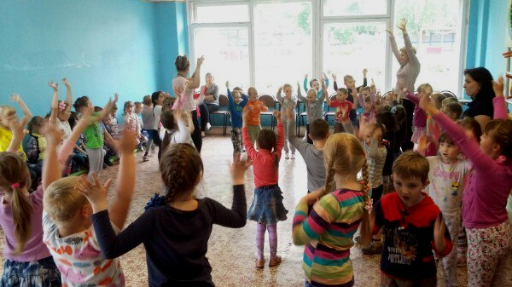
«Речевое развитие» Ребёнок познаёт окружающий мир, формируются знания, и развивается речь и все её компоненты – звукопроизношение, лексический запас, грамматический строй и связная речь. Все они формируются в тесной взаимосвязи, в комплексе. Экологическое воспитание тесно связано с развитием речи, особенно дошкольников. Только в процессе общения ребёнок овладевает речью.
«Физическое развитие»
Самое большое богатство человек получает от природы - это здоровье. Ведь не даром в народе говорят "Двигайся больше, проживёшь дольше".
Физическая культура предусматривает согласование программ физического и экологического воспитания. Это может быть включение в содержание занятий :

Slide 14
Модель «Экологическое воспитание дошкольников»
Ознакомление детей
с природой
Организация и проведение выставок, смотров, конкурсов
Трудовая деятельность
в природе
Создание условий для работы по экологическому воспитанию, оборудование уголков природы в группах, оснащение предметами для ухода за растениями
Наблюдение за живыми объектами и сезонными явлениями природы
-целевые прогулки
-экскурсии
-работа с календарями природы, зарисовки
Экологическое
воспитание
дошкольников
Создание фонда методического и наглядно – иллюстративного материала, выставка книг природоведческого содержания, оформление материала по экологическому воспитанию для родителей
Связь с воспитательно – образовательным процессом, экологические досуги,, музыкальные праздники, викторины на экологическую тематику, конструирование из природного материала

Slide 15
Макет «Совместная деятельность воспитателя и детей»
Диагностика экологической воспитанности детей
Сюжетно-ролевые и д/игры
Целевые прогулки в природу
Наблюдение в уголке природы
Работа с моделями
Просмотр фильмов
о природе
Опытная, экспериментальная, поисковая деятельность
Совместная деятельность воспитателя и детей
Создание книг-самоделок
Чтение детской художественной литературы
Экологические досуги
и праздники
Рассматривание дидактических картинок, иллюстраций о природе
Труд в мини-центре природы
и на участке
Беседы с детьми
на экологические темы
Изобразительная деятельность
по экологической тематике
Сбор коллекций семян, камней, ракушек
Работа с календарем природы

Slide 16
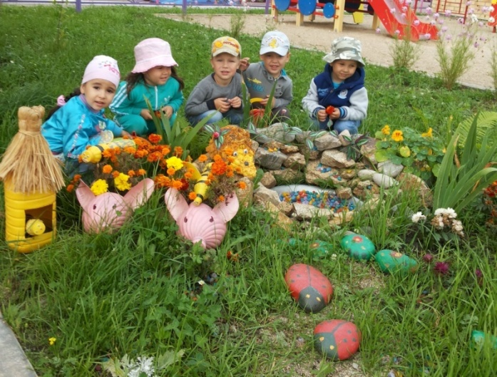
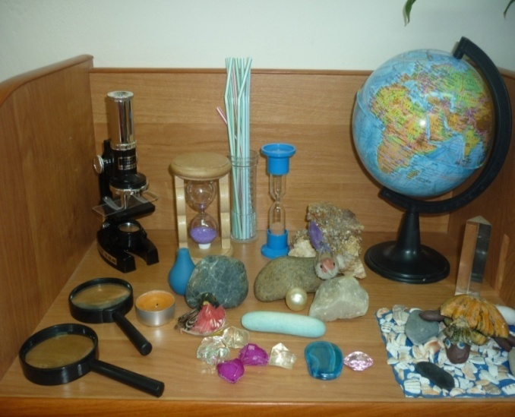
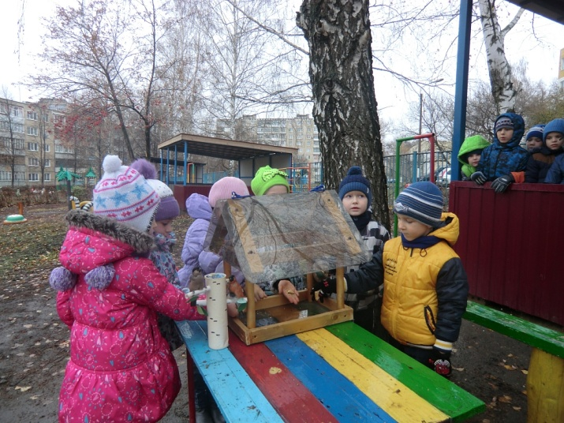
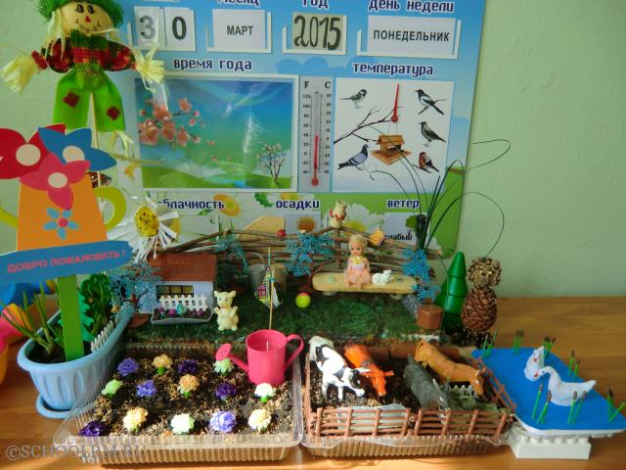
Важнейшим условием реализации образовательных областей, предусмотренных ФГОС, является экологизация среды в ДОУ, поскольку среда – это реальная действительность, в условиях которой происходит развитие человека.

Slide 17
Спасибо за внимание!

